Slide 1
基于RNN的电影影评情感分析
答辩人：陈明奕
19计科2班
Notes:
老师、各位同学，大家好。那么今天呢由我来给大家介绍一下我们组的大作业——基于循环神经网络的电影影评情感分析

Slide 2
目 录
CONTENTS
选题背景
方案论证
过程论述
结果分析
结束语
影评现状
改进方法
训练环境
运行环境
接口概述
训练的基本原理
训练与测试
数据结构
模型的训练与测试
模型对于真实影评的测试
反思与总结
Q&A
Notes:
那么我分选题背景、方案论证、过程论述、结果分析和结束语五个部分来进行介绍

Slide 3
https://www.ypppt.com/
01
选题背景
影评现状
改进方案
Notes:
首先是选题的背景

Slide 4
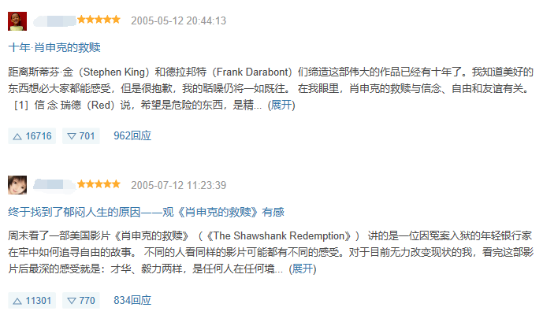
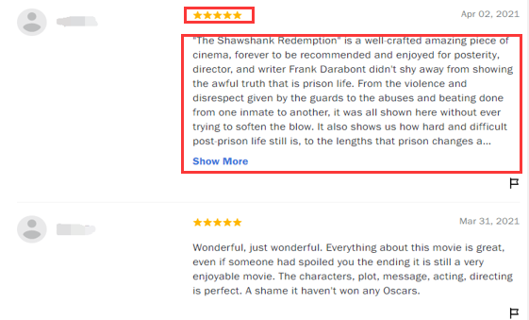
选题背景
优点：用户友好
①评分机制简单
②允许额外表达观点
缺点：表达可能不充分
①5星的评价机制
②无法通过影评直接看出评价
改进方案：情感分析
Notes:
我们知道，在传统的影评当中，我们往往采用的5星评分+评论的方法进行，虽然这种方法比较简单，但是这种方法不能够比较直接地从影评中获取到用户的态度，针对这个问题，提出了运用自然语言处理的方法来分析用户情感，同时得出更为详尽的评分

Slide 5
https://www.ypppt.com/
02
方案论证
训练环境
运行环境
系统安全性和数据完整性
Notes:
接下来是方案论证部分

Slide 6
方案论证
1.模型训练的环境：
①要求的主要python库：tensorflow-gpu==2.3.0, numpy
②Python版本：3.6.2
③使用的数据集：imdb_reviews/subwords8k
④软件开发工具包：NVIDIA Toolkit 9.0, NVIDIA CUDA 10.1
⑤硬件要求：计算机需搭载GPU，内存需>=4G，否则训练过程可能相对缓慢
1.模型训练的环境
2.运行环境
2.运行环境：windows10
3.系统安全性：
不可进行非文本的输入，否则将导致不可知错误
方案论证
4.数据完整性：
①输入的文本要求为英文文本，不可使用其他语言
②输入的文本要求为电影影评，若为其他内容，将导致模型预测准确度下降
③输入文本不可大量使用网络语言，否则将导致预测正确率下降。
3.系统安全性
4.数据完整性
Notes:
关于方案论证，要提了主要由三个部分。首先程序的编写是基于谷歌的tensorflow深度学习框架，另外，要求输入的文本为英文，不可以用别的语言。

Slide 7
https://www.ypppt.com/
03
过程论述
训练基本原理
训练与测试
数据结构
Notes:
下面我们来看看主要的算法原理和数据结构

Slide 8
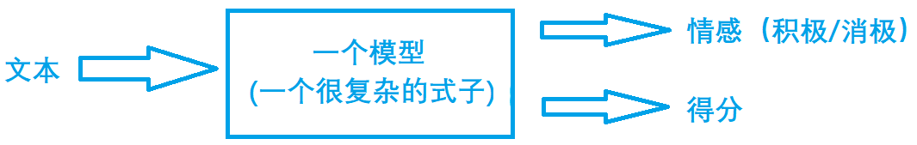
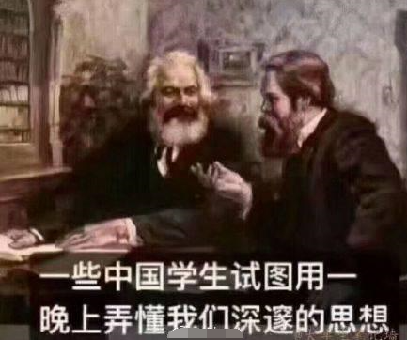
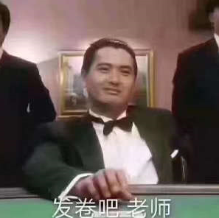
训练与测试
方法：监督学习
训练目的：获得一个能够进行合理预测的模型
测试目的：检验模型的准确度
训练
测试
Notes:
这就是整个程序的基本原理。通过输入文本到一个复杂的模型中产生情感和得分。那么为了获得这个复杂的模型，我们需要运用监督学习的方法进行训练和测试。那么训练就像大家平时做作业，做完作业以后还要对答案，这样才知道自己是对是错从而自我提高。而测试就像是平时考试，看看到底学会了多少。

Slide 9
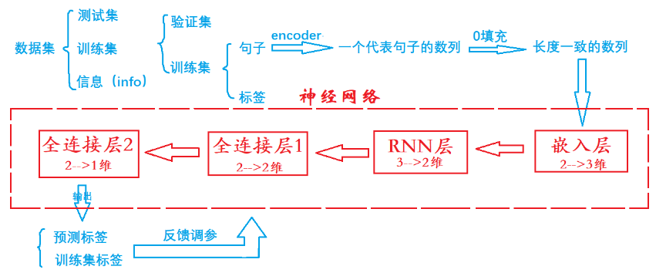

训练与测试
Notes:
这张图展示了整个监督学习中训练和测试的一个大致过程。训练可以分为数据预处理和神经网络训练两个部分。

Slide 10
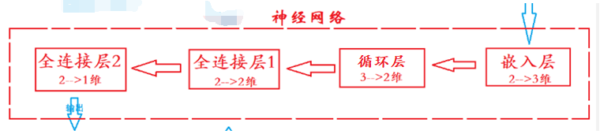
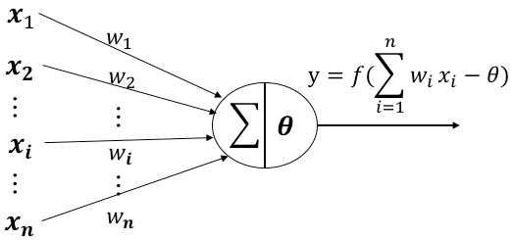
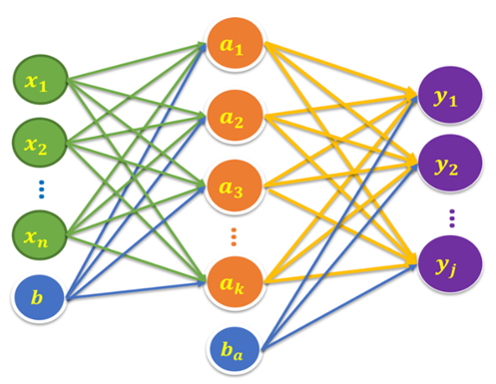
训练基本原理——神经网络的搭建
神经元与神经网络
Notes:
那么其实神经网络就是我们所说的那个复杂的模型，它是由一个一个的神经元搭建起来的。神经元的基本结构就是接受几个输入，对他们进行某种变换并输出，很多的神经元相互堆叠就变成了一个非常复杂的模型。

Slide 11
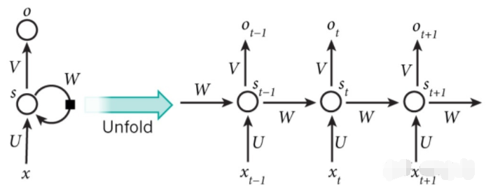
训练基本原理——循环层
特点：上一个时刻的网络状态信息将会作用于下一个时刻的网络状态
应用：自然语言处理——语言表达的连续性
Notes:
这里特别要提到的就是中间的第二层——循环层，与一般的神经元不同——一般的神经元的输出由上一层的输入决定，而循环层的神经元的输出由该神经元上一次的输出和这一次的输入决定。它体现了语言表达的连续型——词与词之间连贯起来才能更好的表达意思。

Slide 12
数据结构
List
Python自带的基本数据结构类型
Numpy
①面向数组的操作和运算，运算效率高
②数组中元素类型相同，通用性不如list
Tensor
①tensorflow中专门为机器学习设计的数据结构
②快！
可以高速运行在GPU和TPU上，可以高速实现神经网络和深度学习中的复杂算法
③适应性好
支持CPU、嵌入式、单机多卡和多机多卡等多种计算环境
④数据结构的描述
阶：张量的维度
形状：张量的行数和列数
数据类型：张量储存的数据类型
Notes:
那么最后我们要谈到的是这个程序的数据结构。List 这是python自带的数据结构。Numpy是py的一个库，其中包含了numpy数组，它提供了更多面向数据的操作和运算，并且运算效率更高。而Tensor则是tensorflow中专门为了机器学习设计的一种数据结构，可以适用tensorflow当中众多的机器学习函数，并且能够运行在GPU上，高速地实现深度学习的复杂算法。

Slide 13
https://www.ypppt.com/
04
结果分析
模型的训练与测试
对于真实影评的测试
Notes:
最后是程序运行的结果分析

Slide 14
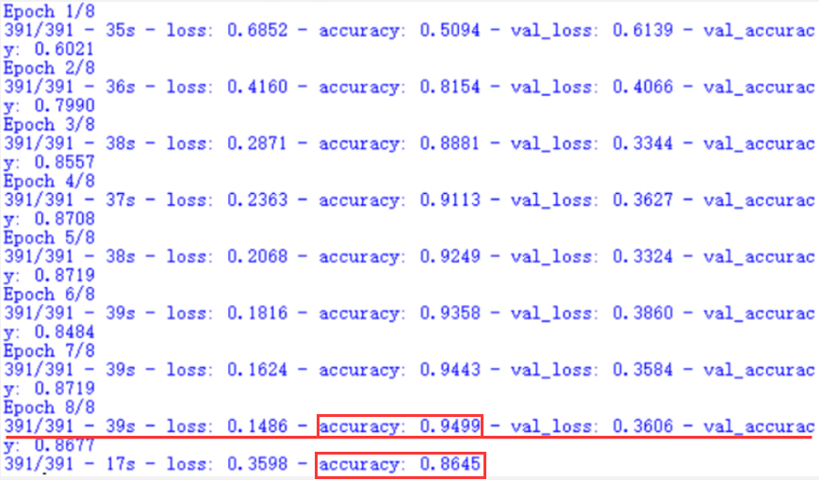
模型的训练与测试
Notes:
这是模型训练与测试的过程。红线以上是训练的过程，这里的数据一共有50000个，可以看到训练完后训练集准确率达到了95%。而测试集的准确率则为86%

Slide 15
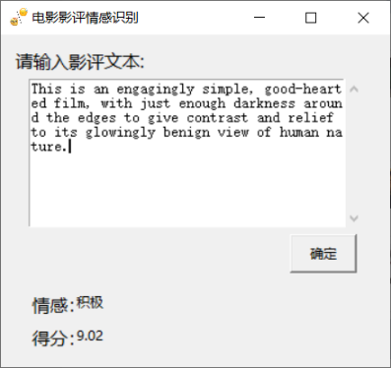
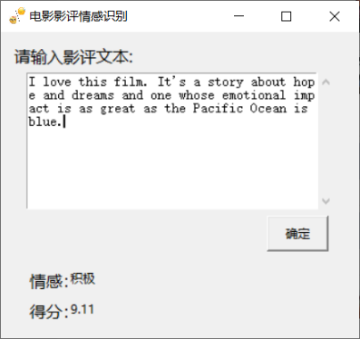
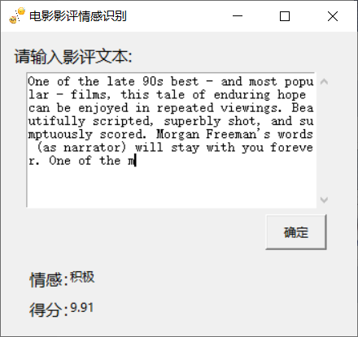
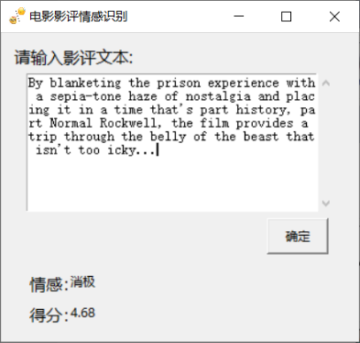
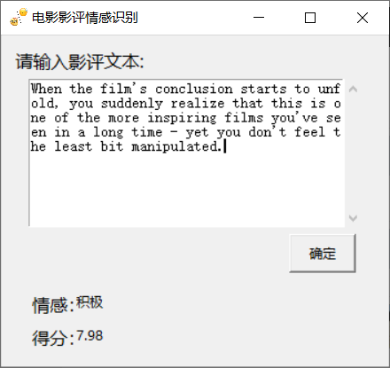
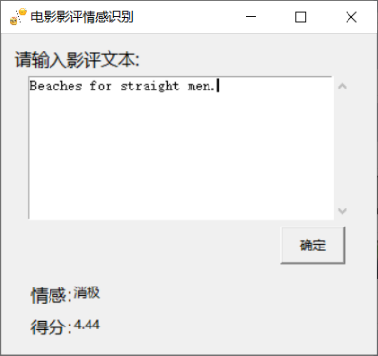
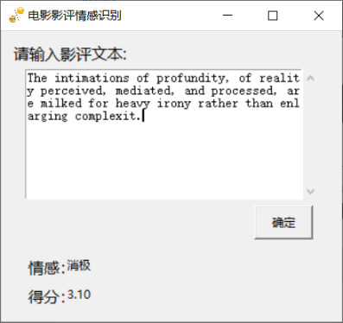
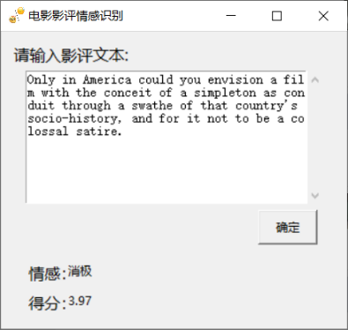
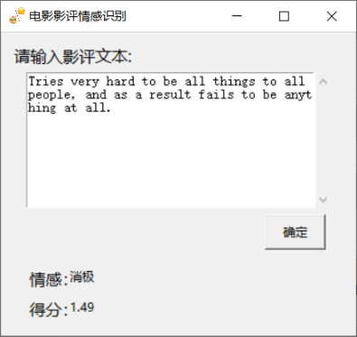
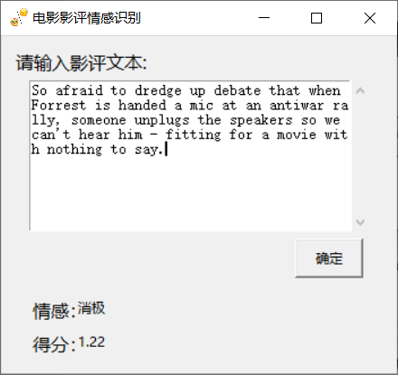
模型对于真实影评的测试
积极 3/4 积极 4/5 积极 5/5 积极 3.5/5 积极 83/100
积极 9.02
积极 9.11
积极 9.91
消极 4.68
积极 7.98
消极 1.5/4 消极 2/4 消极 2/5 消极 5/10 消极 C
消极 4.44
消极 3.10
消极 3.97
消极 1.49
消极 1.22
Notes:
我在·一个英文影评网站上截取了10段影评，这是测试的结构。上面的这些是网站中影评的数据，而下面的是程序预测的结果，满分的10分。可以看到，除了其中的一个评分居中的预测错误以外，其余的不仅预测正确，还与原评分比较地接近，基本上符合应用要求。

Slide 16
https://www.ypppt.com/
05
结束语
总结与思考
Q&A

Slide 17
总结与思考
完成度
基本符合要求，仍有改进空间.
数据结构
面向问题或具体应用的数据结构
C
D
M
A
机器学习
强大的机器学习.
人工智能的时代
浪潮之巅
Notes:
最后来谈谈总结与思考。对于数据结构，我们看到面向具体的问题设计一个具体的数据结构是比较好的，能够很好地提高解决问题的效率。对于算法，在整个学习原理的过程中我看到机器学习算法的强大力量，相信它能够在未来在各方面取得更大的成就。

Slide 18
敬请老师和同学们批评指正
指导老师：吕建明
答辩人：陈明奕
Notes:
那么以上就是我的介绍了，敬请老师和同学们批评指正

Slide 19
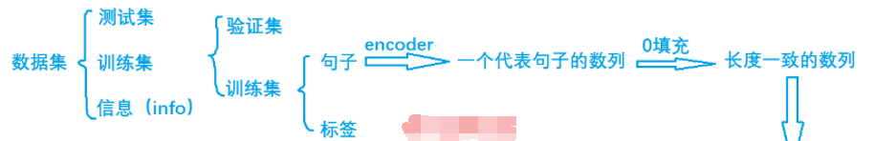
训练基本原理——数据预处理
将数据集分割为测试集和训练集
将长度不一的数列填充为长度一致的数列
载入数据集
分割数据集
数据编码
数据填充
采用网络电影数据库（Internet Movie Database）的 IMDB 数据集（IMDB dataset）
采用编码器将句子编码为数列
Notes:
所谓数据预处理需要解决的问题就是把文本进行数字化和规范化，便于下一步的处理。大致可以分为载入数据集，分割数据集，数据编码和数据填充四个部分

